Slide 1
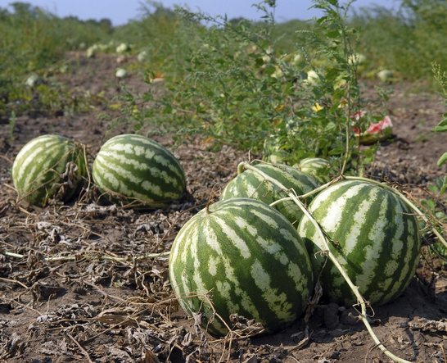
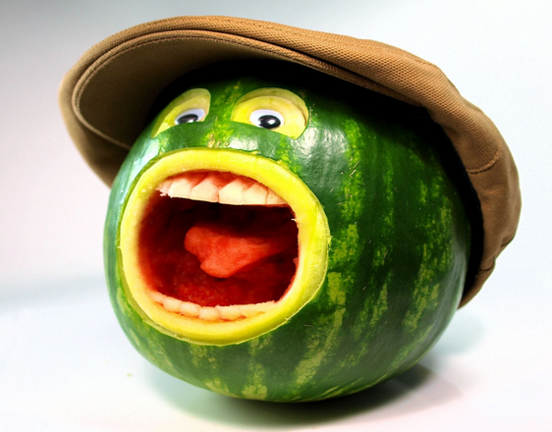
« Du champ à l’assiette…et la galerie d’art ! »

Slide 2
Etape 1: ouvrir grands vos yeux et vos oreilles!
Regarder les produis exposés sur la table « profs » SANS TOUCHER!
Lire les étiquettes des produits
Commencer à imaginer ce que l’on pourrait faire avec ça…

Slide 3
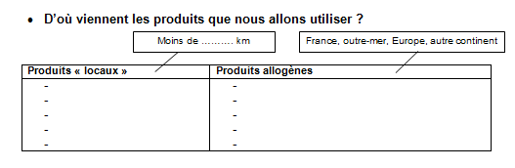
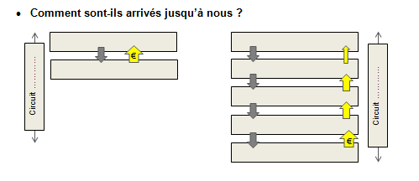

Slide 4
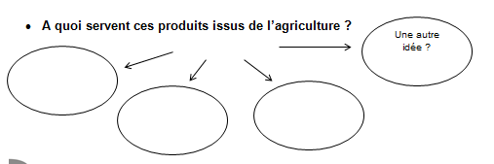

Slide 5
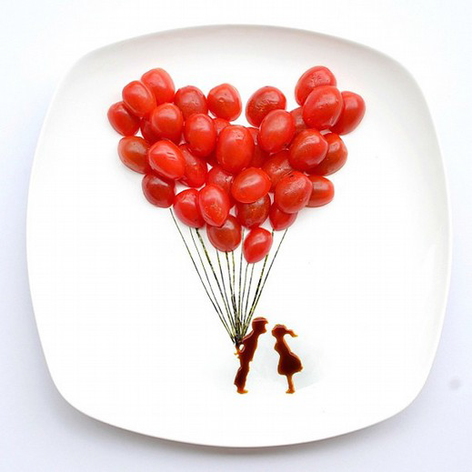
Et si on faisait de l’art en se régalant les papilles ?!
Qu’est-ce que le « Food art » ? .........................................................................................................
……………………………………………………………………………………………………
……………………………………………………………………………………………………

Slide 6
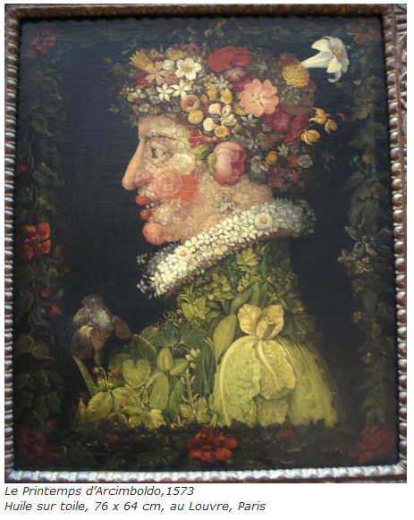
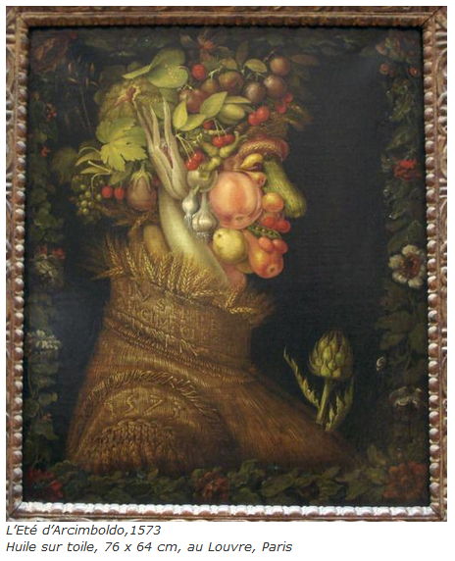

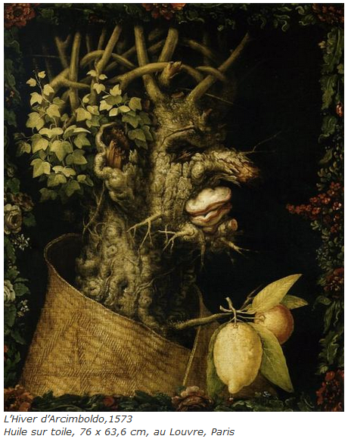
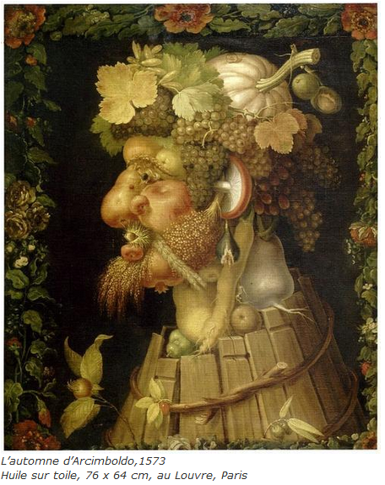
Arcimboldo,
peintre du XVIe s.

Slide 7
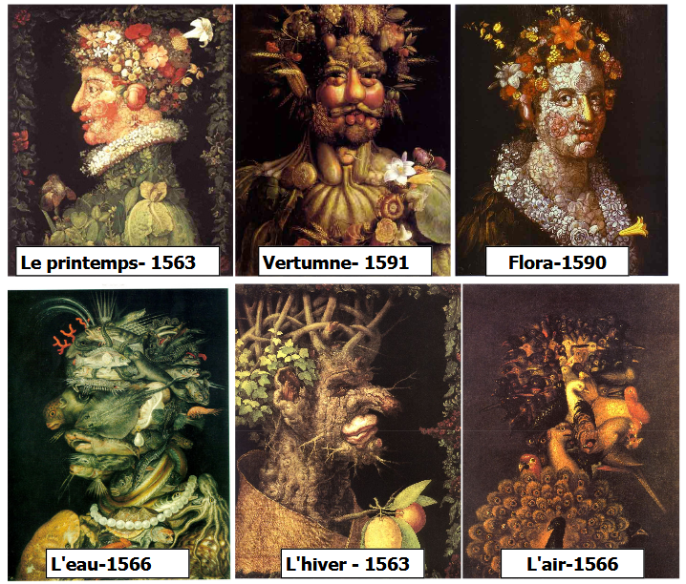

Slide 8
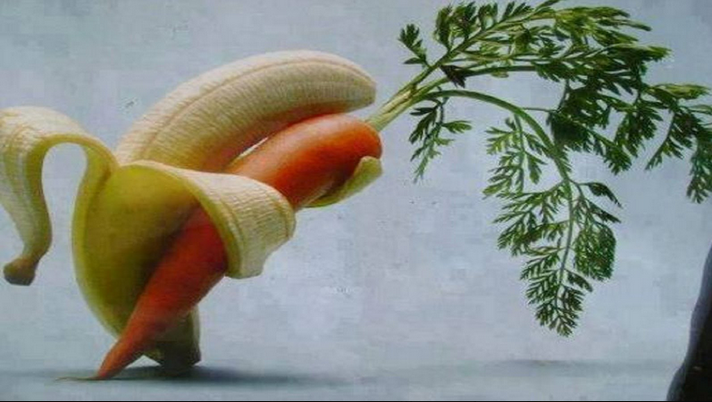
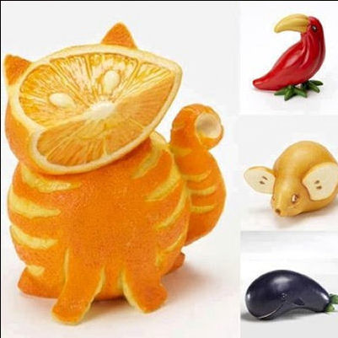
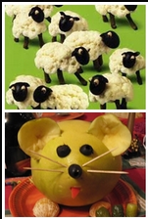
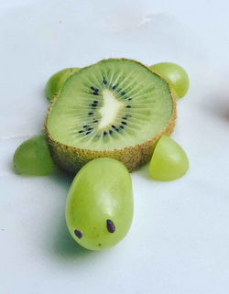
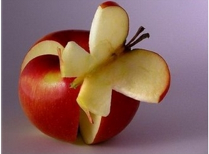

Slide 9
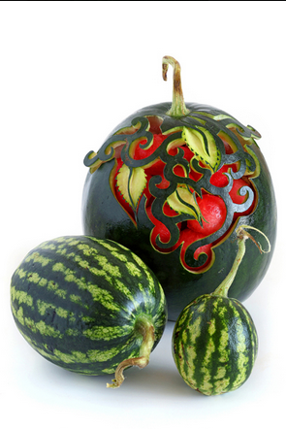
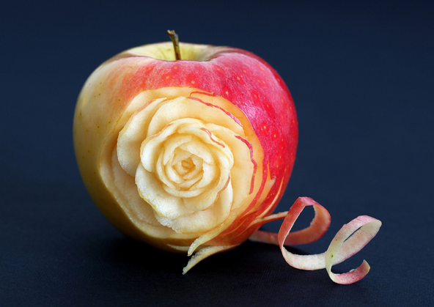
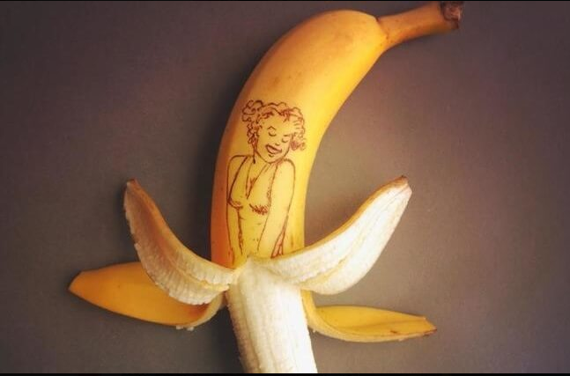
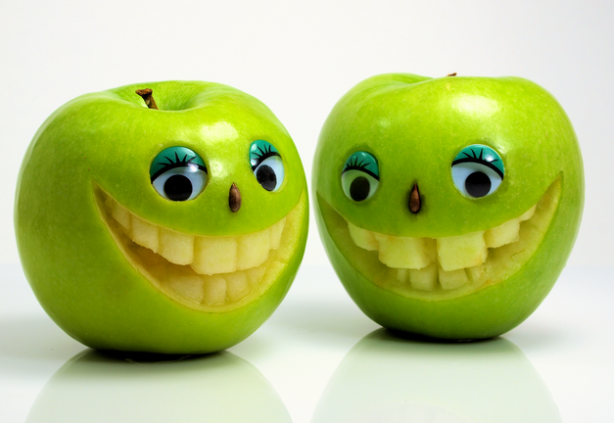

Slide 10
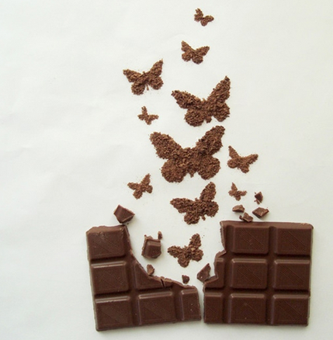
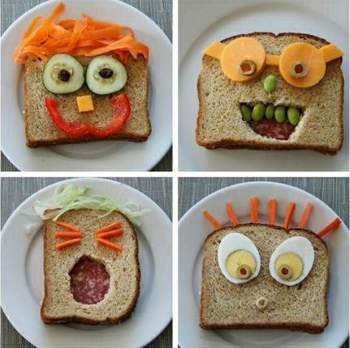
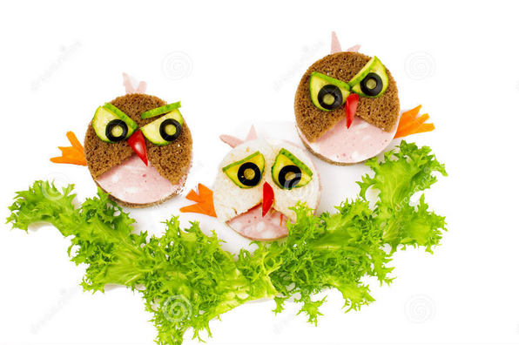
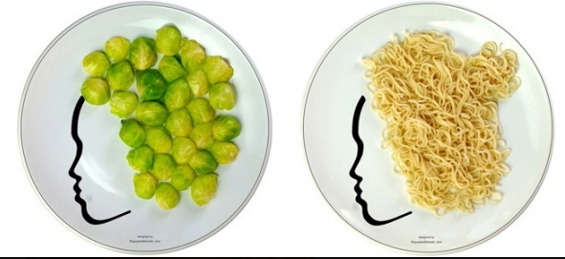

Slide 11
Règles du jeu :
Ustensiles autorisés sur votre table: éplucheur / rappe à légumes / fourchette
Ustensiles autorisés UNIQUEMENT sur l’ilot « profs » : couteaux / planches à découper
Mettre des gants ;
Choisir 2-3 produits (ne prendre que ce dont on a besoin) + pics en bois ;
Commencer à créer, revenir chercher des ingrédients si nécessaire ;
Apporter votre assiette aux professeures quand vous avez fini ;
Prise d’une photographie de votre œuvre.
NETTOYAGE DE VOTRE ESPACE DE CREATION

